Slide 2
Para memorizar:

Slide 3
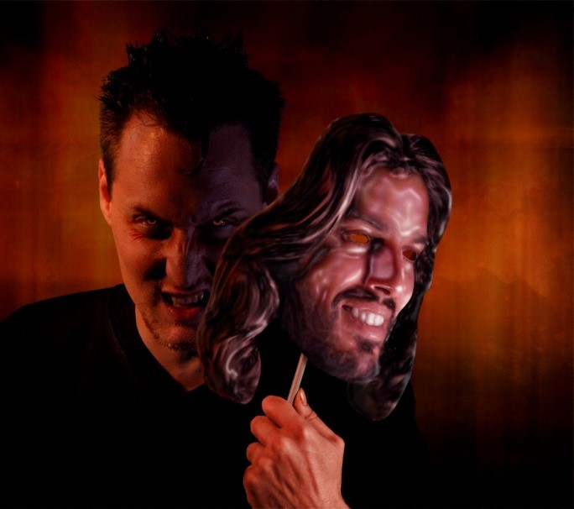
Enfoque del estudio
Nuestro mundo ha estado aceptando cada vez más las manifestaciones de lo sobrenatural. Probablemente todos conozcamos a alguien que ha mencionado que se comunicó con un pariente muerto, que participó de una sesión de espiritismo (invocar a los muertos) o que jugó con una Ouija/tablero de espíritus, incluso de niño.
El misticismo, los relatos de experiencias cercanas a la muerte, la creencia en la reencarnación, la nigromancia, el culto a los antepasados y el espiritismo contribuyen a la normalización de esas cosas en nuestra sociedad y a la confusión acerca del más allá. Pero, Dios se toma muy en serio cualquier cosa que tenga que ver con el espiritismo, y la Biblia nos advierte en un lenguaje extremadamente fuerte que no las practiquemos porque son un engaño de Satanás.
En la lección de esta semana estudiaremos sobre algunos engaños del tiempo del fin: 1) El Misticismo; 2) Experiencia cercanas a la muerte; 3) La reencarnación; 4) Culto a la Nigromancia y a los Antepasados ; y 5) Las Personificaciones y otras apariciones.

Slide 4
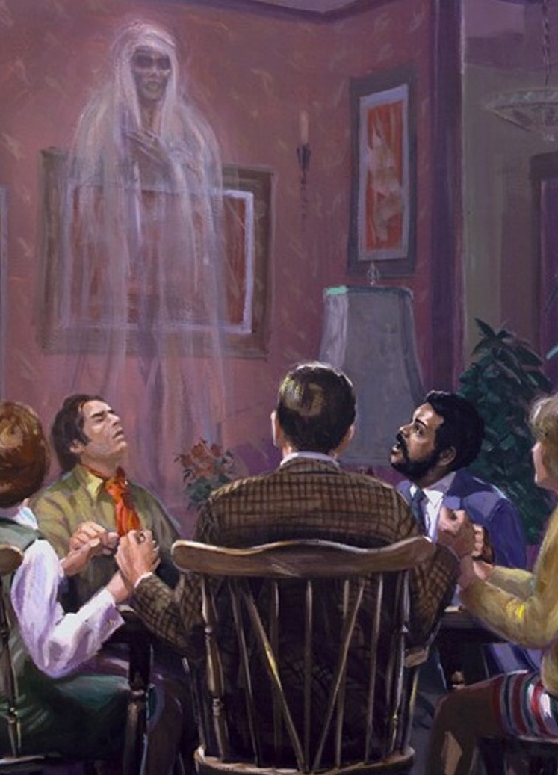
LOS ENGAÑOS DEL TIEMPO DEL FIN (Introducción)
L
a teoría de la inmortalidad natural del alma ha sido el fundamento para aceptar numerosas teorías no bíblicas, experiencias sobrenaturales y prácticas numinosas. Entre los ejemplos clásicos tenemos la antigua religión egipcia, a la que los israelitas estuvieron expuestos durante su estancia en Egipto, así como la filosofía griega, que influyó en algunos segmentos importantes del judaísmo e incluso transformó al cristianismo postapostólico.
Algunos de estos antiguos postulados se han mantenido dentro del catolicismo romano y, hasta cierto punto, dentro de los segmentos ortodoxo, protestante y evangélico del cristianismo. Pero el mundo místico contemporáneo ha revivido un espectro mucho más amplio de esos postulados.
“Cristo fue tentado en todo, en la misma forma como el hombre es tentado, pero en ningún momento lanzó una temible acusación contra el tentador. A cada tentación opuso la palabra del Señor. “Escrito está” fue el arma infalible que usó. Como representantes de Cristo debemos enfrentar los ataques del enemigo con la palabra del Dios viviente. Nunca debiéramos permitimos seguir la senda de la serpiente al usar sus argumentos aparentemente científicos. Satanás no puede obtener ventaja del hijo de Dios que confía en la palabra de Dios como su defensa.”. 1 Juan 4:1. Este es el consejo de Dios; ¿le prestaremos atención?” (Testimonios para la iglesia, t. 8, pp. 56).”

Slide 5
EL MISTICISMO
“No todo el que me dice: Señor, Señor, entrará en el reino de los cielos, sino el que hace la voluntad de mi Padre que está en los cielos” (Mateo 7:21)
Lee Mateo 7:21 al 27. A la luz de estas palabras de Jesús, ¿qué significa construir nuestra casa espiritual "sobre la roca” y construirla "sobre la arena"?
R: Que debemos cimentar nuestra vida espiritual, sobre las doctrinas de Cristo Jesús que están escritas en su Santa Palabra, y no en doctrinas falsas de hombres.
Valdría la pena definir que es el Misticismo: El diccionario dice: “Experiencia espiritual que se alcanza cuando el alma se conecta con una deidad por la perfección del espíritu a través de manifestaciones sobrenaturales.” Entonces el problema es que la experiencia espiritual esta por encima sobre la verdad que esta en la Biblia. El Señor no quiere que me relaciones con él por la emociones si no por lo racional. Para evitar caer en este error, Jesús nos pide que edifiquemos sobre la roca (Mt. 7:24-25). Esto significa actuar de acuerdo con sus palabras (las cuales están registradas en la Biblia).
“Los que rechazan la verdad de la Biblia lo hacen con el pretexto de amar a Jesús. Los que aman a Jesús manifestarán su amor siendo hijos obedientes. Serán hacedores de la Palabra, y no meros oidores. No andarán diciendo continuamente: “lodo lo que tenemos que hacer es creer en Jesús”. Esto es verdad cuando se lo entiende en su pleno sentido; pero ellos no comprenden, no aceptan ese pleno sentido. Creer en Jesús significa aceptarlo como Redentor, como Modelo. Todos los que aman a Jesús deben seguir su ejemplo. Deben relacionarse con Jesús tan íntimamente como el pámpano con la vid viviente.” (Cada día con Dios, p. 297) Reflexionando: ¿Cómo podemos luchar contra la tendencia humana de permitir que nuestras emociones y deseos nos impulsen a hacer cosas contrarias a la Palabra de Dios?

Slide 6
EXPERIENCIAS CERCANAS A LA MUERTE
“Entonces dirá también a los de la izquierda: Apartaos de mí, malditos, al fuego eterno preparado para el diablo y sus ángeles.” (Mateo 25: 41)
Lee los relatos de la resurrección de 1 Reyes 17:22 al 24; 2 Reyes 4:34 al 37; Marcos 5:4t al 43; Lucas 7:14 al 17; y Juan 11:40 al 44. ¿Cuántos de ellos hablan de algún tipo de existencia consciente en la muerte por parte de los que resucitaron y por qué es importante esa respuesta?
R: Ninguno de ellos habla de una experiencia más allá de la muerte, ni vieron luces brillantes, ni hablaron con familiares muertos. Su experiencia parte del silencio.
Pero ¿qué sucede con las experiencias "cercanas a la muerte” que se exponen tan comúnmente hoy? Si aceptamos la enseñanza bíblica de la inconsciencia de los muertos (Job 3:11-13; Sal. 115:17; 146:4; Ecl. 9:10), entonces básicamente nos quedan dos posibilidades: o es una alucinación psicoquímica natural bajo condiciones extremas; o puede ser una experiencia satánica, engañosa y sobrenatural (2 Cor. 11:14). De hecho, el engaño satánico podría ser la explicación, ¡especialmente porque en algunos casos estas personas afirman haber hablado con sus parientes muertos! Pero podría ser una combinación de ambos factores. La Biblia enseña claramente que, junto a David, veremos el rostro de Dios solo cuando él nos despierte de la muerte, en la resurrección (Sal. 17:15).
“La sola palabra hechicería ahora provoca desprecio. La pretensión de que los hombres puedan comunicarse con los espíritus se considera una fíbula de la Edad Media. Pero el espiritismo, ese engaño colosal cuyos conversos se cuentan por centenares de miles, e incluso de millones, que ha incursionado en los círculos científicos, que ha invadido las iglesias, que ha sido recibido en los cuerpos legislativos e incluso en las cortes de los reyes, es solo un reavivamiento, con un nuevo disfraz, de la hechicería condenada y prohibida en la antigüedad” (La historia de la redención, p. 414).
Reflexionando: Qué interesante es que las ECM muchas veces ahora conlleven la insignia de "ciencia". ¿Qué nos enseña esto acerca de cuán cuidadosos debemos ser incluso con las cosas que la ciencia supuestamente "demuestra"?

Slide 7
LOS SANTOS EN EL PURGATORIO
“está establecido para los hombres que mueran una sola vez, y después de esto el juicio” (Hebreos 9:27)
Lee Hebreos 9:25 al 28 y I Pedro 3:18. Si Jesús murió solo "una sola vez“ (Heb. 9:28; 1 Ped. 3:18), y de la misma manera todos los seres humanos mueren "una sola vez" (Heb. 9:27), ¿por qué incluso algunos que alegan ser cristianos creen en alguna forma de reencarnación?
R: Por que si esa teoría les brinda paz existencial y consuelo, para ellos es suficiente para resolver el debate.
La teoría de la inmortalidad natural del alma también abre las puertas a la aceptación de conceptos totalmente antibíblicos como el de la transmigración, que es el paso del alma al morir de un cuerpo a otro que ya existe; y el de la reencarnación, que es el renacimiento del alma en un cuerpo nuevo o en otra forma de vida física. Estos conceptos han sido promovidos por las principales religiones del mundo, como el budismo y el hinduismo, formando la esencia misma del antiguo jainismo indio y el espiritismo moderno. En realidad, cualquier forma de transmigración o reencarnación está en absoluta contradicción con las enseñanzas de la Biblia.
“Mediante el paganismo, Satanás había apartado de Dios a los hombres durante muchos siglos; pero al pervertir la fe de Israel había obtenido su mayor triunfo. Al contemplar y adorar sus propias concepciones, los paganos habían perdido el conocimiento de Dios, y se habían ido corrompiendo cada vez más. Así había sucedido también con Israel. El principio de que el hombre puede salvarse por sus obras, que es fundamento de toda religión pagana, era ya principio de la religión judaica. Satanás lo había implantado; y doquiera se lo adopte, los hombres no tienen defensa contra el pecado” (El Deseado de todas las gentes, p. 26).
Reflexionando: Los estudiantes serio de la Biblia, solo pueden concluir que no hay lugar para ninguna forma de transmigración y reencarnación.

Slide 8
CULTO A LA NIGROMANCIA Y A LOS ANTEPASADOS
“Y si os dijeren: Preguntad a los encantadores y a los adivinos, que susurran hablando, responded: ¿No consultará el pueblo a su Dios? ¿Consultará a los muertos por los vivos?” (Isaías 8: 19)
Lee I Samuel 28:3 al 25. ¿Qué lecciones espirituales contra cualquier supuesta comunicación con los muertos se pueden extraer de la experiencia de Saúl con la adivina de Endor?
R: Definitivamente el consultar a los muertos, es abominación para Dios tal como dice su Santa Palabra. Al consultarlos estamos pecando contra Dios y puede traer graves consecuencia en cuanto a nuestra salvación.
La nigromancia y los espíritus personificados son otra clase de engaños antiguos que siguen muy vivos en la actualidad. La nigromancia es la supuesta comunicación y trato con los muertos por parte de magos o hechiceros, especialmente para descubrir secretos y obtener información sobre el futuro. Muy en la misma línea están las sesiones en las que un médium pueden hablar e incluso ver a los supuestos espíritus personificados de sus seres amados fallecidos. La Biblia no solo condena cualquier forma de comunicación con los muertos (Lev. 19: 31; 20: 6, 27; Deut. 18: 10-12; Isa. 8: 19, 20; Apoc. 21: 8), sino que también declara que la supuesta personificación de los espíritus de los muertos son mentiras del diablo.
“Se me ha mostrado que algunos satisfacen su curiosidad y juegan con el diablo. No tienen verdadera fe en el espiritismo y retrocederían horrorizados al pensar en ser un médium. Sin embargo, se aventuran a colocarse en una posición donde Satanás puede ejercer su poder sobre ellos. Los tales no se proponen penetrar hondo en esta obra; pero no saben lo que están haciendo. Se están aventurando en el terreno del diablo, y lo están tentando a que los domine. Este poderoso destructor los considera como su presa legítima, y ejerce su poder sobre ellos contra la voluntad de los mismos.” (Testimonios para la iglesia, t. 1,pp. 269, 270).
Reflexionando: ¿Por qué la fe, la oración y la obediencia a la Palabra de Dios son nuestra única defensa segura contra nosotros mismos?

Slide 9
LAS PERSONIFICACIONES Y OTRAS APARICIONES
“Y no es maravilla, porque el mismo Satanás se disfraza como ángel de luz. Así que, no es extraño si también sus ministros se disfrazan como ministros de justicia; cuyo fin será conforme a sus obras..” (2 Corintios 11: 14- 15)
Lee 2 Corintios 11:14 y 15; y Efesios 6:10 al 18. ¿Cuáles deberían ser nuestras salvaguardas contra esos engaños demoníacos?
R: Podemos estar protegidos contra estos engaños solo si nos vestimos con "toda la armadura de Dios" (Efe. 6:13), que se describe en Efesios 6:13 al 18.
El cinturón de la verdad (v. 14a): Debemos aferrarnos a la verdad y desechar aquello que la contradiga. La coraza de justicia (v. 14b): Debemos cubrirnos con la justicia de Cristo y no con la nuestra. El escudo de la fe (v. 16): Debemos usar nuestra fe para rechazar las engañosas artimañas del enemigo. El casco de la salvación (v. 17a): Debemos tener siempre presente la salvación que Jesús nos ha dado. La espada del Espíritu (v. 17b): Debemos escudriñar la Biblia y dejarnos guiar por ella. La oración (v. 18): Imprescindible para mantenernos aferrados a la fuente de poder y alcanzar la victoria. El calzado del evangelio (v. 15): Debemos vivir y compartir el evangelio de la paz .
Satanás transformado en ángel de luz, obra con todo engaño de injusticia. El que pudo arrebatar al Hijo de Dios, cuando fue hecho poco inferior a los ángeles, y colocado sobre el pináculo del templo, y llevado a la cumbre de una montaña altísima para presentarle los reinos del mundo, puede ejercer su poder sobre la familia humana, que en fuerza y sabiduría es muy inferior al Hijo de Dios, aun después que él hubo asumido la naturaleza humana (Testimonios para la iglesia, t. 1, p. 269).
Reflexionando: ¿Qué significa ponerse "toda la armadura de Dios"? En un sentido práctico y cotidiano, ¿cómo hacemos esto en cada esfera de nuestra vida, no solo al enfrentar los engaños del tiempo del fin?

Slide 10
Como cristianos debemos de estar preparados, precisamente en los engaños de Satanás, y más en estos tiempos del fin , ya que los embates del enemigo se harán más y más fuertes incluso para engañar a los elegidos. Es por eso que no debemos de estar revestidos de la armadura de Dios, para que los dardos del engañador nos penetren nuestras vidas y caigamos bajos sus manos y seamos manipulados a su antojo. Es increíble como incluso algunas denominaciones cristinas son presas vulnerables por no estar protegidos con esta armadura, creyendo falsas doctrinas, como que podemos hablar con los muertos, y que ellos no pueden dar consejos, cosa más contradictoria con la Santa Palabra de Dios, incluso pensar que vamos al cielo, al purgatorio, o al infierno. Debemos desechar todas estas falsedades y vestirnos con la armadura de nuestro Dios, solo así podremos resitir loe embates de Satanás.
Esta semana estudiamos sobre algunos engaños del tiempo del fin: 1) El Misticismo; 2) Experiencia cercanas a la muerte; 3) La reencarnación; 4) Culto a la Nigromancia y a los Antepasados ; y 5) Las Personificaciones y otras apariciones.
“Estamos en el tiempo cuando prevalecerán tribulaciones tales como el mundo nunca ha presenciado. “¡Ay de los moradores de la tierra y del mar! porque el diablo ha descendido a vosotros con gran furor, sabiendo que tiene poco tiempo” (Apocalipsis 12:12); pero Dios ha establecido límites que Satanás no puede traspasar. La barrera que se le ha impuesto es nuestra santísima fe; y si nos edificamos en la fe, estaremos seguros bajo el amparo del Poderoso” (Testimonios para la iglesia, tomo 5, pg. 277)
Notes:
.

